Slide 1
ISUS, MARELE ÎNVĂȚĂTOR
Studiul 9 pentru 30 mai 2015

Slide 2
AUTORITATEA ÎNVĂȚĂTORULUI
«Ei erau uimiţi de învăţătura Lui, pentru că vorbea cu putere.» (Luca 4:32)
Asupra a ce are Isus autoritate?
Luca 4:21-22
Luca 4:31-32
Luca 4:36
Autoritate asupra demonilor
Autoritate pentru a interpreta Biblia
Autoritate pentru a învăța
Luca 5:24
Luca 7:11-17
Autoritate pentru a ierta păcatele
Autoritate asupra morții
Luca 8:22-25
Luca 12:8
Autoritate asupra naturii
Autoritate pentru a mijloci pentru noi înaintea lui Dumnezeu

Slide 3
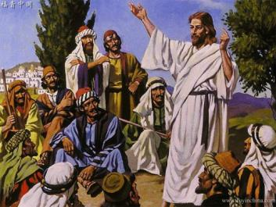
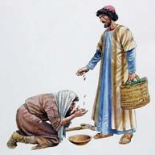
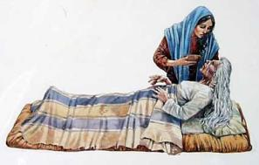
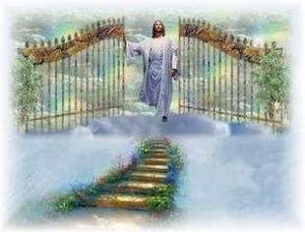
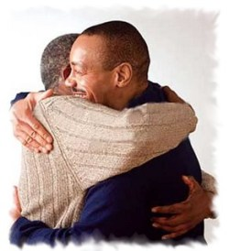
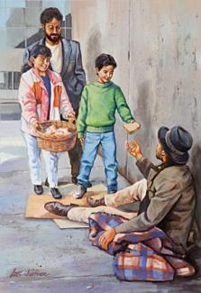
ÎNVĂȚĂTURILE ÎNVĂȚĂTORULUI
În Luca 6:20-49 sunt subliniate învățăturile lui Isus prezentate în vestita «predică de pe Munte».
Fericirile (v. 20-22).
Ferice de cei săraci, ferice de cei flămânzi, de cei ce plâng, de cei ce suferă pentru Hristos; pentru că gândul lor este la Dumnezeu.
Bucuria creștinului (v. 23).
Recompensa noastră este în ceruri.
Vaiuri împotriva celor ce trebuie să se ferească (v. 24-26).
Vai de cei bogați, de cei sătui, de cei ce râd, de cei lăudați de oameni; pentru că gândul lor este pe pământ.
Dragostea fără limite (v. 27-36).
Să-i iubim chiar și pe dușmanii noștrii; să ne purtăm cu ceilalți așa cum vrem să se poarte și ei cu noi; să dăm fără să așteptăm nimic în schimb; să fim miloși.

Slide 4
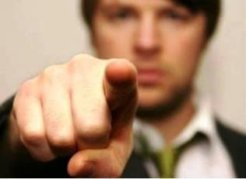
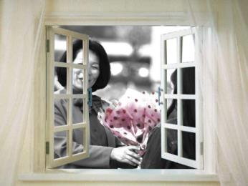
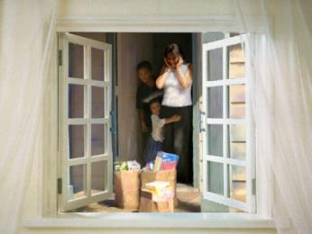
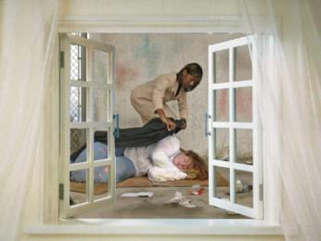
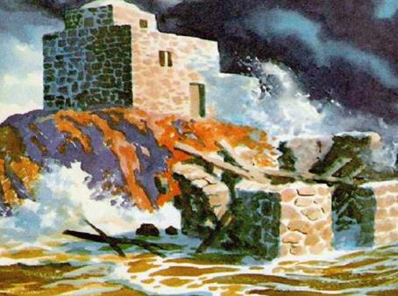
ÎNVĂȚĂTURILE ÎNVĂȚĂTORULUI
În Luca 6:20-49 sunt subliniate învățăturile lui Isus prezentate în vestita «predică de pe Munte».
A judeca pe alții (v. 37-42).
Nu judeca și nu condamna pentru că suntem la fel de păcătoși precum cei pe care îi judecăm.
Roada creștinului (v. 43-45).
Purtarea credinciosului îl identifică ca atare.
A asculta și a împlini (v. 46-49).
Trebuie să facem mesajul nostru real și să îl punem în practică. Altfel, am construi pe nisipuri mișcătoare.

Slide 5
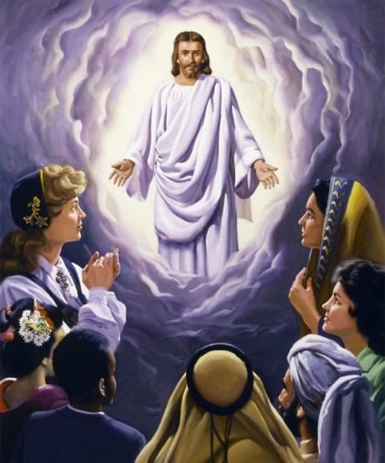
CEI CARE ÎL URMEAZĂ PE ÎNVĂȚĂTOR
«Dar El, drept răspuns, a zis: „Mama Mea şi fraţii Mei sunt cei ce ascultă Cuvântul lui Dumnezeu, şi-l împlinesc.“» (Luca 8:21)
Familia lui Dumnezeu este compusă din toți cei care vor să îl urmeze pe Isus. Este bazată pe dragoste sinceră și dezinteresată.
Toți bărbații și femeile care compun această familie au aceeași valoare înaintea lui Dumnezeu. Orice zid de despărțire este dărâmat.
Niciunul nu este mai păcătos ca altul, pentru că toți suntem păcătoși pocăiți (Luca 5:27-32).
Sunt acceptați cei respinși de societate; sănătoși și bolnavi sunt chemați la fel (Luca 14:15-24).
Stăpâni și slujitori sunt tratați la fel (Luca 7:1-10).
Nu sunt bariere rasiste nici naționaliste (Luca 17:11-19)

Slide 6
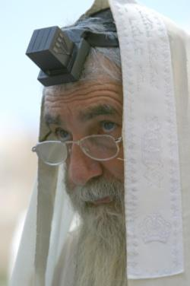
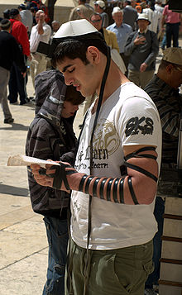
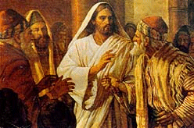
ÎNTREBÂNDU-L PE ÎNVĂȚĂTOR
«Un învăţător al Legii s-a sculat să ispitească pe Isus şi I-a zis: „Învăţătorule, ce să fac ca să moştenesc viaţa vecinică?“ Isus i-a zis: „Ce este scris în Lege? Cum citeşti în ea?“» (Luca 10:25-26)
În general, lui Isus îi puneau întrebări cu scopul de a-i găsi vreo greșeală. În acele ocazii, el răspundea printr-o altă întrebare pentru a-i conduce la adevăr (Marcu 11:27-33; 12:14-17).
Cu această ocazie, interpretul a răspuns folosind aceleași texte pe care le avea scrise într-o cutiuță folosită zi de zi pentru a se ruga: Deuteronomul 6:5 și Leviticul 19:18. Viața veșnică este legată de dragoste: dragostea față de Dumnezeu și față de aproapele.
Cum era ridicol să răspundă chiar el la propria întrebare, a vrut să se justifice cerându-i lui Isus să clarifice termenul «aproapele». Cine este cu adevărat demn să fie iubit?

Slide 7
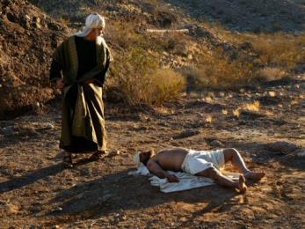
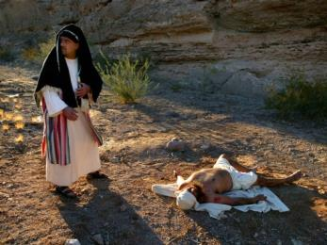
LECȚIA IUBIRII
«Care dintr-aceşti trei ţi se pare că a dat dovadă că este aproapele celui ce căzuse între tîlhari?“„Celce şi-a făcut milă cu el“, a răspuns învăţătorul Legii. „Du-te de fă şi tu la fel“, i-a zis Isus.» (Luca 10:36-37)
Parabola «samariteanului milos», înregistrată în Luca 10:30-35, ne învață că toate ființele umane sunt fiii lui Dumnezeu și merită să fie iubite și tratate cu egalitate. Toți sunt «aproapele nostru».
Preotul și levitul se întrebau: Ce mi se va întâmpla dacă mă opresc și îl ajut pe aces bărbat? Samariteanul s-a întrebt: Ce i se va întâmpla acestui om dacă nu îl ajut?

Slide 8
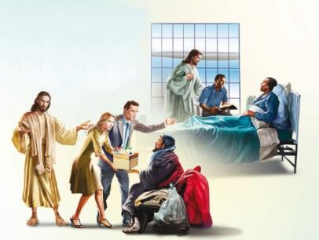
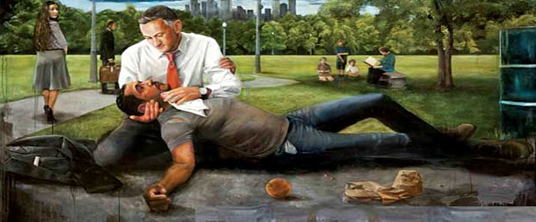
LECȚIA IUBIRII
«Care dintr-aceşti trei ţi se pare că a dat dovadă că este aproapele celui ce căzuse între tîlhari?“ „Celce şi-a făcut milă cu el“, a răspuns învăţătorul Legii. „Du-te de fă şi tu la fel“, i-a zis Isus.» (Luca 10:36-37)
Biblia ne arată clar care sunt rădăcinile adevăratei religii:
Deuteronomul 10:12-13. «Acum, Israele, ce alta cere de la tine Domnul, Dumnezeul tău, decât să te temi de Domnul, Dumnezeul tău, să umbli în toate căile Lui, să iubeşti şi să slujeşti Domnului, Dumnezeului tău, din toată inima ta şi din tot sufletul tău, să păzeşti poruncile Domnului şi legile Lui pe cari ţi le dau astăzi, ca să fii fericit?».
Mica 6:8. «„Ţi s-a arătat, omule, ce este bine, şi ce alta cere Domnul de la tine, decât să faci dreptate, să iubeşti mila, şi să umbli smerit cu Dumnezeul tău?“».
Iacov 1:27. «Religiunea curată şi neîntinată, înaintea lui Dumnezeu, Tatăl nostru, este să cercetăm pe orfani şi pe văduve în necazurile lor, şi să ne păzim neîntinaţi de lume.».

Slide 9
«În parabola despre samariteanul milos, Isus a prezentat tabloul Său și al misiunii Sale. Omul a fost înșelat, rănit, jefuit și ruinat de Satana și lăsat să piară, dar Mântuitorul a avut milă de starea noastră neajutorată. El a părăsit slava Sa, pentru a veni să ne mântuiască. El ne-a găsit când eram aproape de moarte și S-a ocupat de cazul nostru. Ne-a vindecat rănile. Ne-a acoperit cu haina neprihănirii Sale. Ne-a oferit un loc de scăpare și a luat toate măsurile pentru noi, prin prețul plătit de El. A murit ca să ne răscumpere. Arătând către propriul exemplu, El zice către urmașii Săi: „Vă poruncesc aceste lucruri, ca să vă iubiți unii pe alții”. „Cum v-am iubit Eu, așa să vă iubiți și voi unii pe alții.”»
E.G.W. (Hristos Lumina Lumii, pag. 503)

